Slide 1
Анатомия и физиология спинного мозга. Спинномозговые нервы.

Slide 2
1. Строение спинного мозга.

Slide 3
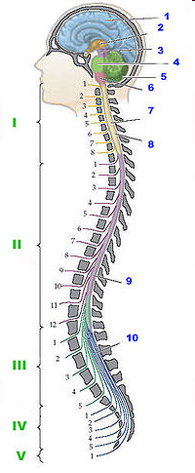
Спинной мозг (medulla spinalis) - начальный отдел ЦНС.
Находится в позвоночном канале и представляет собой цилиндрический, сплющенный спереди назад тяж длиной 40 – 45 см, массой 34 – 38 г.

Slide 4
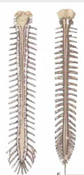
Вверху он переходит в продолговатый мозг.
Внизу заканчивается заострением – мозговым конусом(1) на уровне 1-2 поясничных позвонков, где от него отходит тонкая концевая нить(2).
1
2

Slide 5

Диаметр спинного мозга на разных участках неодинаков.
В шейном(2) и поясничном(5) отделах имеются утолщения, которые обусловлены скоплениями серого вещества в этих участках в связи с иннервацией верхних и нижних конечностей.

Slide 6
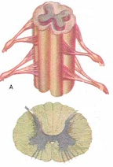
2
На передней поверхности спинного мозга имеется передняя срединная щель(1),
на задней поверхности – менее выраженная задняя срединная борозда(2).
Они разделяют спинной мозг на 2 симметричные половины.
На каждой половине различают слабовыраженные боковые переднюю и заднюю борозды.
1
2
1

Slide 7
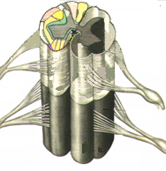
Передняя боковая борозда(1) – это место выхода из спинного мозга передних двигательных корешков.
Задняя боковая борозда(2) – место проникновения в спинной мозг задних чувствительных корешков.
2
1

Slide 8
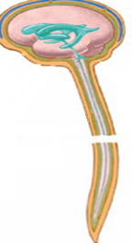
Внутри спинного мозга имеется узкая полость – центральный канал(1), который заполнен спинномозговой жидкостью.
Верхний конец его сообщается с 4 желудочком(2).
Нижний конец расширяется и образует концевой желудочек.
У взрослого человека центральный канал в различных отделах спинного мозга, а иногда на всём протяжении зарастает.
2
1

Slide 9
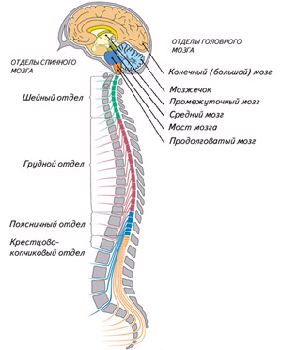
Спинной мозг подразделяют на отделы:
шейный,
грудной,
поясничный,
крестцовый,
копчиковый.

Slide 10
Отделы подразделяются на сегменты спинного мозга.
Сегмент – участок спинного мозга, соответствующий двум парам корешков (2 передних и 2 задних).

Slide 11
Выделяют 31 сегмент:
- 8 шейных,
- 12 грудных,
- 5 поясничных,
- 5 крестцовых,
- 1 копчиковый.

Slide 12
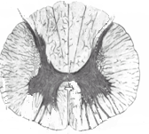
На разрезе спинной мозг состоит из серого и белого вещества.
Серое вещество располагается в центре - это тела нейронов.
Серое вещество образует рога:
передние(1);
задние(2);
боковые(3).
2
3
1

Slide 13
1
Белое вещество спинного мозга располагается по периферии и образует:
передний(1),
боковой(2),
задний(3) канатики.
2
3

Slide 14
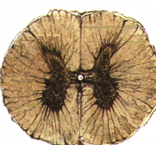
В сером веществе передних рогов (1) находятся двигательные нейроны.
Отростки этих клеток образуют передние двигательные корешки.
1

Slide 15
В задних рогах(1) лежат чувствительные нейроны.
В боковых рогах (2) лежат вегетативные нейроны.
1
2

Slide 16
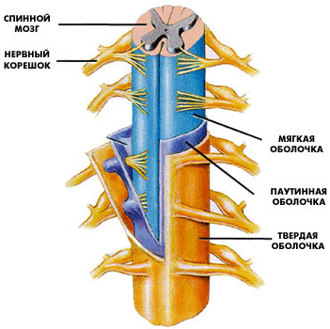
Спинной мозг покрыт тремя мозговыми оболочками:
внутренняя оболочка – мягкая (сосудистая);
средняя оболочка – паутинная;
наружная оболочка – твёрдая.

Slide 17

Между твёрдой оболочкой и надкостницей спинномозгового канала находится эпидуральное пространство, заполненное жировой клетчаткой и венозными сплетениями.

Slide 18
Между твёрдой и паутинной оболочками находится субдуральное пространство.

Slide 19
Между мягкой и паутинной оболочками находится подпаутинное пространство, которое содержит спинномозговую жидкость.

Slide 20
Общее количество спинномозговой жидкости составляет 100 – 200 мл.
Она образуется в желудочках головного мозга, циркулирует по спинномозговому каналу и межоболочечным пространствам.
Выполняет трофическую и защитную функции.

Slide 21
2. Функции спинного мозга.

Slide 22
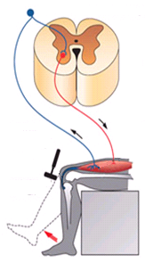
1. Рефлекторная функция осуществляется нервными центрами спинного мозга.
Импульсы от спинного мозга идут к скелетным и дыхательным мышцам, диафрагме, к внутренним органам, кровеносным сосудам и т. д.
Спинной мозг
Рабочий орган
(мышца)

Slide 23
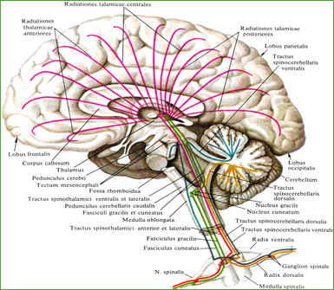
2. Проводниковая функция осуществляется за счёт восходящих и нисходящих проводящих путей.

Slide 24
2
1
Восходящие проводящие пути передают информацию от рецепторов кожи и мышц к мозжечку и коре большого мозга.
Нисходящие проводящие пути связывают головной мозг с двигательными нейронами спинного мозга.

Slide 25
3. Спинномозговые нервы.

Slide 26
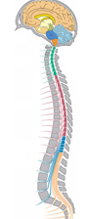
У человека имеется
31 пара спинномозговых нервов:
8 пар шейных(1),
12 пар грудных(2),
5 пар поясничных(3),
5 пар крестцовых(4),
1 пара копчиковых нервов(5).
1
2
3
4,5

Slide 27
Воспаление корешков спинного мозга называется радикулитом (от лат. radix – корень).

Slide 28
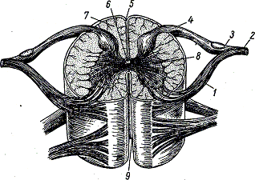
Каждый спинномозговой нерв образуется путём соединения переднего (двигательного) и заднего (чувствительного) корешков и представляет собой сравнительно короткий ствол.

Slide 29
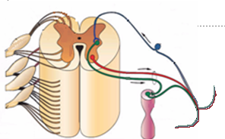
После выхода из межпозвоночного отверстия нерв делится на 2 ветви: переднюю(1) и заднюю(2).
2
1

Slide 30
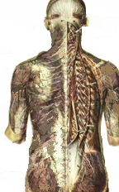
Задние ветви всех спинномозговых нервов идут на заднюю поверхность туловища, где делятся на кожные и мышечные ветви, которые иннервируют кожу и мышцы затылка, шеи, спины, поясничной области и таза.

Slide 31
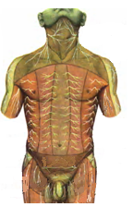
Передние ветви толще и длиннее задних.
Они иннервируют кожу и мышцы шеи, груди, живота, конечностей.

Slide 32
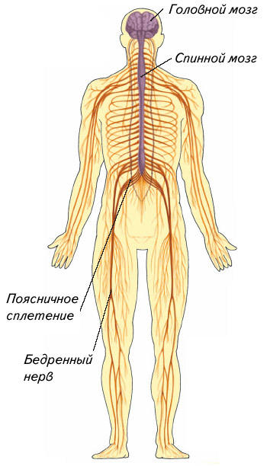
Передние ветви шейных, поясничных, крестцовых спинномозговых нервов образуют сплетения:
шейное,
плечевое,
поясничное,
крестцовое сплетения.
От сплетений отходят нервы, каждый имеет собственное название и иннервирует определённую область.

Slide 33
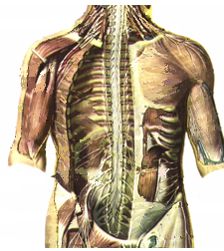
Например крестцовое сплетение формируется передними ветвями 4 – 5-го поясничных нервов и верхних четырёх крестцовых нервов.
1

Slide 34
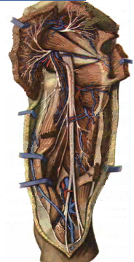
Самый крупный нерв крестцового сплетения - седалищный нерв -иннервирует мышцы задней группы бедра.

